Slide 1



KESTÄVÄ KEHITYS HOIVA-ALALLA

Slide 2
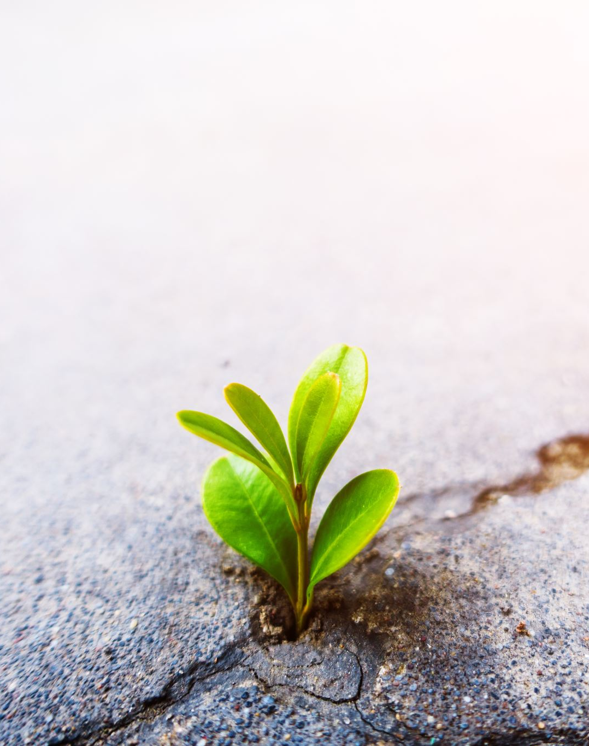
Määritelmä
Kestävä kehitys on kehitystä, jolla mahdollistetaan/taataan tulevilla sukupolville mahdollisuudet hyvään elämään.
Ihmisten hyvinvointia maapallon kantokyvyn rajoissa.

Slide 3
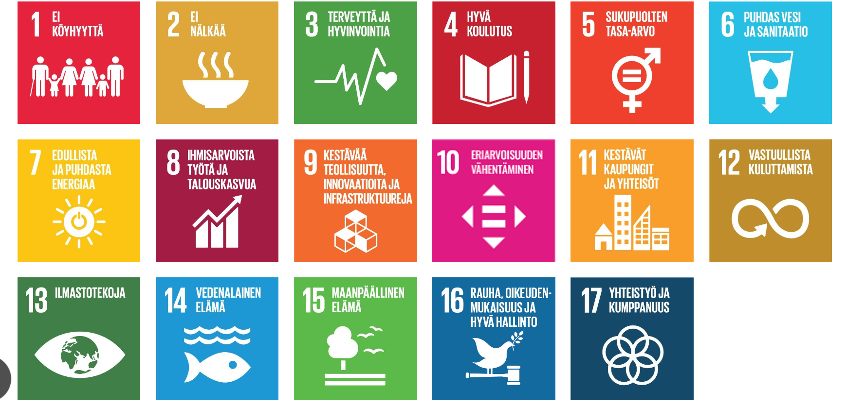

Lähde: Suomen YK-liitto

Slide 4
17 tavoitetta tarkemmin avattuna:
f9652c4e-8702-99db-0e67-01a33aa1bf4d (um.fi)

Slide 5
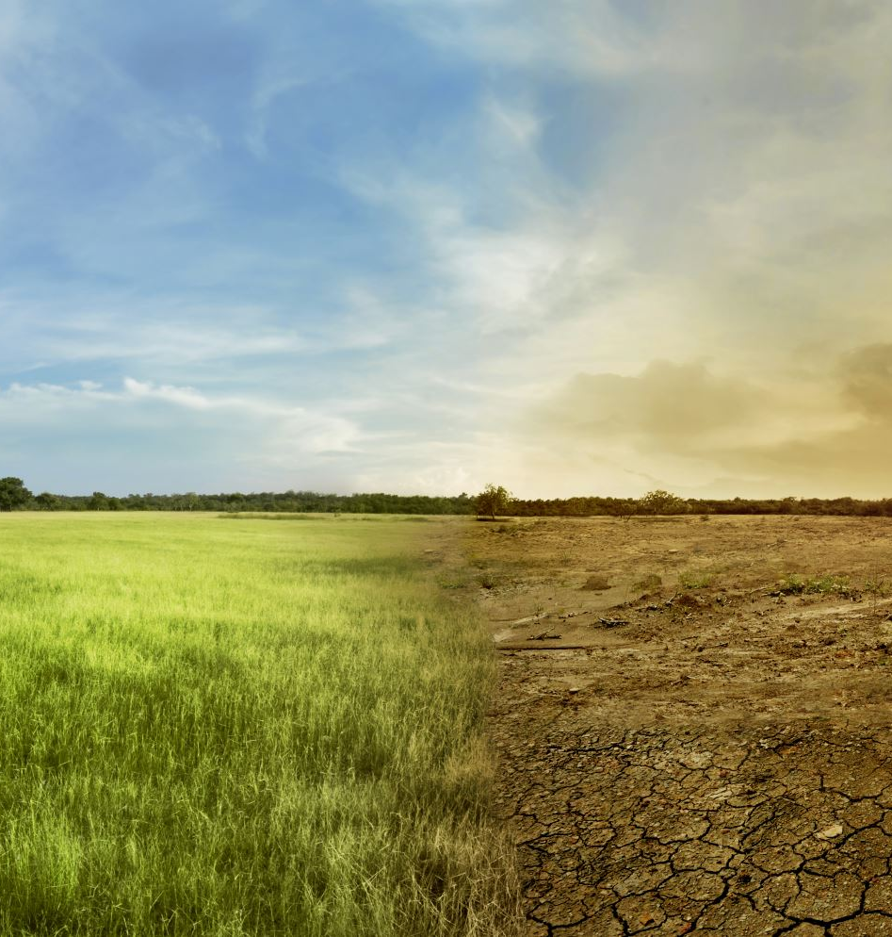
Kestävyysdonitsi
Kestävyysdonitsi on yksi tapa kuvata kestävää kehitystä:
Kestävä kehitys ja Agenda2030 - Kestävä kehitys (kestavakehitys.fi)

Slide 6
Kestävä kehitys hoivatyössä
Inhimillisesti kestävä hoiva Inhimillisesti kestävä hoivatyö | Laurea Journal
Sosiaalinen kestävyys: hyvinvoinnin edellytysten siirtämistä sukupolvelta toiselle
Tarvikkeiden kestävä käyttäminen
Turhien jätteiden välttäminen
Jätteiden kierrättäminen
Vaarallisten jätteiden turvallinen hävittäminen
Kestävästi ruokaileminen
Energiatehokkaasti toimiminen
Mitä muuta?

Slide 7
Miten voidaan vaikuttaa, että kestävä kehitys toteutuu?
Koulutus ja terveydenhuollon yksiköiden toimintatavat vaikuttavat ekologisen kestävyyden toteutumiseen.
Jokainen huolehtii myös oman osuutensa.
Ohjataan tarvittaessa myös asukkaita/asiakkaita.
Kannattaa tutustua opinnäytetyöhön Kestävä kehitys hoitotyössä : ekologisen kestävyyden näkökulma: https://urn.fi/URN:NBN:fi:amk-202105036736

Slide 8
Lähteet
Hänninen, J. 2021. Kestävä kehitys hoitotyössä – Ekologisen kestävyyden näkökulma. Opinnäytetyö. LAB-ammattikorkeakoulu. [Viitattu 29.4.2021]. Saatavissa: http://urn.fi/URN:NBN:fi:amk-202105036736
Lab University of Applied sciences Hoitotyön kestävämpi tulevaisuus - LAB Focus
Kestävä kehitys. Valtioneuvoston kanslia.
Ulkoministeriö f9652c4e-8702-99db-0e67-01a33aa1bf4d (um.fi)

